Slide 1
Jagers in de Middensteentijd op het Noordzeebekken
Wat zeggen gebruikssporen over een werktuig?
Notes:
(Deze PowerPoint is onderdeel van het lesmateriaal over gebruikssporen door Merel Spithoven, MSc.)

Slide 2
Inhoud
Korte introductie van het onderwerp
Stellen van de lesdoelen
Oriënterende vragen
Verwerkingsopdracht: levensverloop van een spits
Verwerkingsopdracht: gebruikssporenonderzoek
Evaluatie
Terugkoppeling van de nieuwe kennis met de spitsen van de jagers en verzamelaars

Slide 3
Doggerland, het verzonken landschap op de bodem van de Noordzee
Bron: https://www.nationalgeographic.org/maps/doggerland/
Notes:
Op de bodem van de Noordzee ligt een verzonken landschap, genaamd Doggerland. Zo’n 11.000 jaar geleden, in de Middensteentijd, leefden daar jagers en verzamelaars. In kleine groepen woonden ze dichtbij een rivier of aan de toenmalige kustlijn. Deze kustlijn lag veel verder van Nederland vandaan dan nu. De Noordzee lag grotendeels droog. De zeespiegel lag namelijk tientallen meters lager, doordat wereldwijd veel water als gletsjerijs en ijskappen lag opgeslagen. De zeespiegel was in de Middensteentijd al begonnen met stijgen, net als de temperatuur en de vochtigheidsgraad. Het klimaat veranderde mee. Dieren uit de IJstijd zoals mammoeten trokken weg en maakten plaats voor andere dieren. De jagers pasten zich aan en gingen voornamelijk jagen op edelherten, elanden, everzwijnen, paarden, oerossen en verschillende soorten vis en vogels.

Slide 4
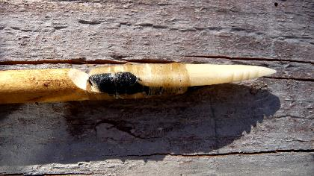
Een pijl met een benen spits als punt
Notes:
Een veel gebruikt en teruggevonden werktuig voor de jacht zijn spitsen. Dit zijn de punten van pijlen, speren en harpoenen. Om deze punten te bevestigen werd teer gebruikt als lijm en plantaardige vezels als touw.

Slide 5
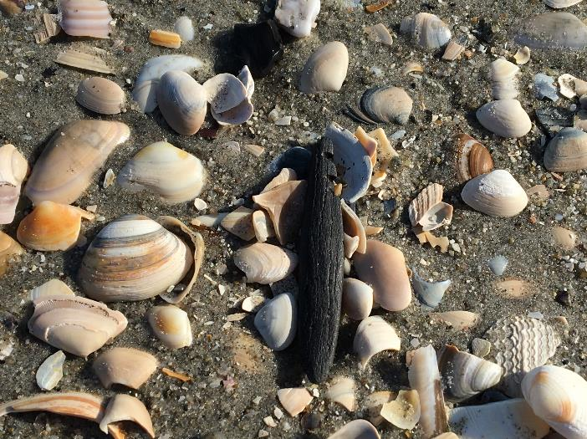
Spitsen gevonden op het strand
Notes:
Spitsen worden nog steeds vaak teruggevonden op de stranden van Zuid-Holland, zoals de Maasvlakten en Hoek van Holland. Op deze spitsen zijn vele gebruikssporen terug te vinden van jagers en verzamelaars uit de Middensteentijd. De ze gebruikssporen laten zien hoe de spits is gebruikt. Door deze gebruikssporen te onderzoeken kunnen we veel te weten komen over deze mensen. Dat is wat deze spitsen bijzonder maakt. Het zijn alledaagse werktuigen die ons iets kunnen vertellen over vroeger. Ze kunnen ons vertellen over de omgang met grondstoffen, hoe werktuigen werden gemaakt en hoe ze werden gebruikt.

Slide 6
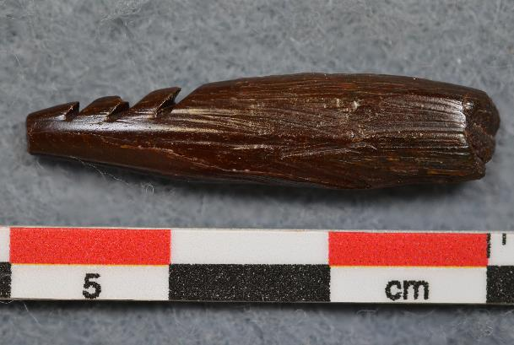
Spits met duidelijke groeven van productie op de basis
Notes:
Wat voor sporen hebben de mensen uit de Middensteentijd achtergelaten op de spitsen? Aan de ene kant zien we sporen terug van de productie, zoals verticale groeven over de lengte van de spits. Deze productiesporen zijn ontstaan door het in vorm schuren van de spits op een steen.

Slide 7
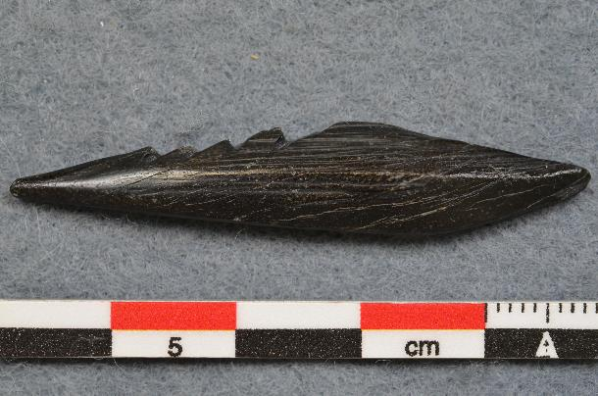
Spits met afgeronde en glimmende punt
Notes:
Aan de andere kant zien we ook sporen van het gebruik. De punt van de spits is vaak afgerond in plaats van een scherp puntje. Maar ook de rest van de oppervlakte dat niet vastgebonden zat is vaak afgerond. Bovendien glimmen deze oppervlakten vaak. Deze soort van gebruikssporen zijn ontstaan doordat de spits keer op keer in een dier is geschoten. De wrijving met het vlees en de eventuele vacht van het dier veroorzaken deze gebruikssporen.

Slide 8
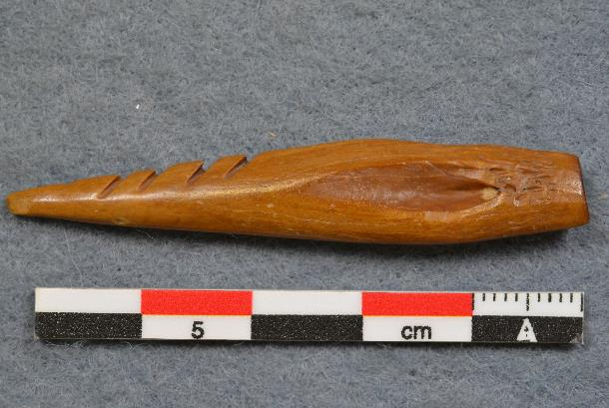
Spits met een gebroken punt
Notes:
Als de spits echter een bot raakt, of bijvoorbeeld een steen als er mis wordt geschoten, dan kan de spits ook breken. Vaak breekt het puntje dan af of een weerhaakje.

Slide 9
Vanaf pijl rechts naar pijl links loopt een scheur door de spits.
Notes:
Een ander duidelijk kenmerk van gebruik van een spits zijn scheuren over de lengte. Deze lopen vanaf de punt naar beneden en vanaf de onderkant richting de punt. Deze scheuren ontstaan door de impact van het raken van het dier. Je kan dit vergelijken met het geven van een high-five. Zodra je de hand van de ander raakt voel je de impact. Bij spitsen kan dit scheuren als gevolg hebben.

Slide 10
Een spits met twee bijgewerkte weerhaakjes die worden aangegeven met pijlen
Notes:
Als zo’n spits in de breedte brak kon het nog gerepareerd worden. De punt kon opnieuw worden aangescherpt door het opnieuw te schuren. Als de hele punt was afgebroken moest er een hele nieuwe punt worden aangeslepen en eventueel nieuwe weerhaakjes. Oude weerhaakjes werden bij reparaties soms weggeschuurd. Dit is bij sommige spitsen nog goed te zien. Daarnaast zijn er soms nog krasjes te zien die zijn ontstaan tijdens de reparatie.

Slide 11
Lesdoelen
Een beter beeld krijgen van de tijd van jagers en boeren (prehistorie tot 3000 voor Chr.);
Leren wat gebruikssporen zijn;
Zelf een gebruikssporenonderzoek kunnen doen;
Aan de hand van een gebruikssporenonderzoek meer informatie over een voorwerp kunnen ontdekken.
Notes:
Vertel de leerlingen wat de lesdoelen van vandaag zijn. De leerlingen gaan leren wat gebruikssporen zijn door zelf aan de slag te gaan met een gebruikssporenonderzoek. Ze gaan zelf ontdekken welke gebruikssporen er op een alledaags gebruiksvoorwerp van nu zitten: een potlood. Vervolgens wordt deze kennis teruggekoppeld naar gebruikssporen op spitsen. Zo leren de leerlingen wat archeologen met deze informatie kunnen.

Slide 12
Wat weten jullie al over…
…de Middensteentijd?
… jagers en verzamelaars?
…spitsen?
Notes:
Start met het activeren van de voorkennis van de leerlingen aan de hand van een aantal oriëntatievragen. Vraag aan de leerlingen wat ze al weten van de Middensteentijd. En wat weten ze al over de jagers en verzamelaars uit die tijd? En wat weten ze nu al over spitsen?

Slide 13
Opdracht 1
Waar denk je dat je allemaal gebruikssporen op achterlaat?
Hoe denk je dat die gebruikssporen eruitzien?
Zouden er gebruikssporen van meerdere mensen aanwezig kunnen zijn op voorwerpen? Zouden die er hetzelfde uitzien als die van jezelf?
Notes:
Om de leerlingen kennis te laten maken met gebruikssporen leg je uit dat gebruikssporen van alle tijden zijn. Zelfs op dit moment laat je gebruikssporen achter op alle voorwerpen die je gebruikt, zoals de stoel waar je op zit. Deel het werkblad uit aan de leerlingen. Vertel de leerlingen dat ze in tweetallen deze vragen van opdracht 1 eerst samen gaan proberen te beantwoorden op het werkblad. Geef duidelijk aan dat ze nog niet mogen beginnen aan opdracht 2.

Slide 14
Opdracht 2: Levensverloop van een spits
Hoe verloopt het leven van een spits?
Levensverloop van een voorwerp: alles wat er gebeurt vanaf het moment dat een voorwerp wordt gemaakt tot aan het moment dat het wordt weggegooid of verloren.
Notes:
Vertel wat een levensverloop van een voorwerp is: alles wat er gebeurt vanaf het moment dat een voorwerp wordt gemaakt tot aan het moment dat het wordt weggegooid of verloren. Vertel de leerlingen dat ze nu een uitknipblad krijgen met daarop fasen uit het ‘leven van een spits’. Verdeel de klas in groepjes van 4. Geef elk groepje een uitknipblad met daarop 4 keer de fasen uit het levensverloop van een spits. Laat iedere leerling een eigen setje uitknippen. Vervolgens gaan ze aan de slag met opdracht 2a. Ze gaan zelf proberen het levensverloop van een spits te reconstrueren. Geef aan dat ze de fasen nog niet moeten vastplakken.
Bespreek daarna klassikaal hoe verschillende leerlingen het levensverloop hebben ingericht. Zijn er verschillende volgordes gemaakt? Laat de leerlingen hun keuzes beargumenteren.

Slide 15
Opdracht 2: Levensverloop van een spits
Verzamelen van grondstoffen
Productie
Vernieuwen
Gebruik
Aanscherpen
Weggooien
Kwijtraken
Notes:
Laat daarna op de PowerPoint-presentatie de échte afbeelding zien van het levensverloop van een spits. Vertel dat het materiaal voor het maken van een spits eerst werd verzameld. Vervolgens werd de spits gemaakt en daarna gebruikt. Een spits werd hergebruikt na het eventueel uitvoeren van reparaties of vernieuwingen, zoals het opnieuw aanscherpen van de punt. Zo gebruiken ook de leerlingen bijvoorbeeld hun potlood opnieuw nadat de punt weer aangescherpt is met een puntenslijper. Op een gegeven moment raakte men de spits kwijt of gooide het weg. Wanneer men een spits weggooide verschilde waarschijnlijk van persoon op persoon. Leg uit dat we nu nog steeds verschillen in wanneer we ons werktuig niet meer bruikbaar vinden. Vraag aan de leerlingen wanneer zij hun potlood weggooien. De ene leerling zal bijvoorbeeld zijn/haar potlood weggooien wanneer het niet meer lekker in de hand ligt, de ander wanneer er slechts een stompje over is.
De leerlingen mogen nu opdracht 2 afronden.

Slide 16
Lesdoelen
Een beter beeld krijgen van de tijd van jagers en boeren (prehistorie tot 3000 voor Chr.);
Leren wat gebruikssporen zijn;
Zelf een gebruikssporenonderzoek kunnen doen;
Aan de hand van een gebruikssporenonderzoek meer informatie over een voorwerp kunnen ontdekken.

